Slide 1
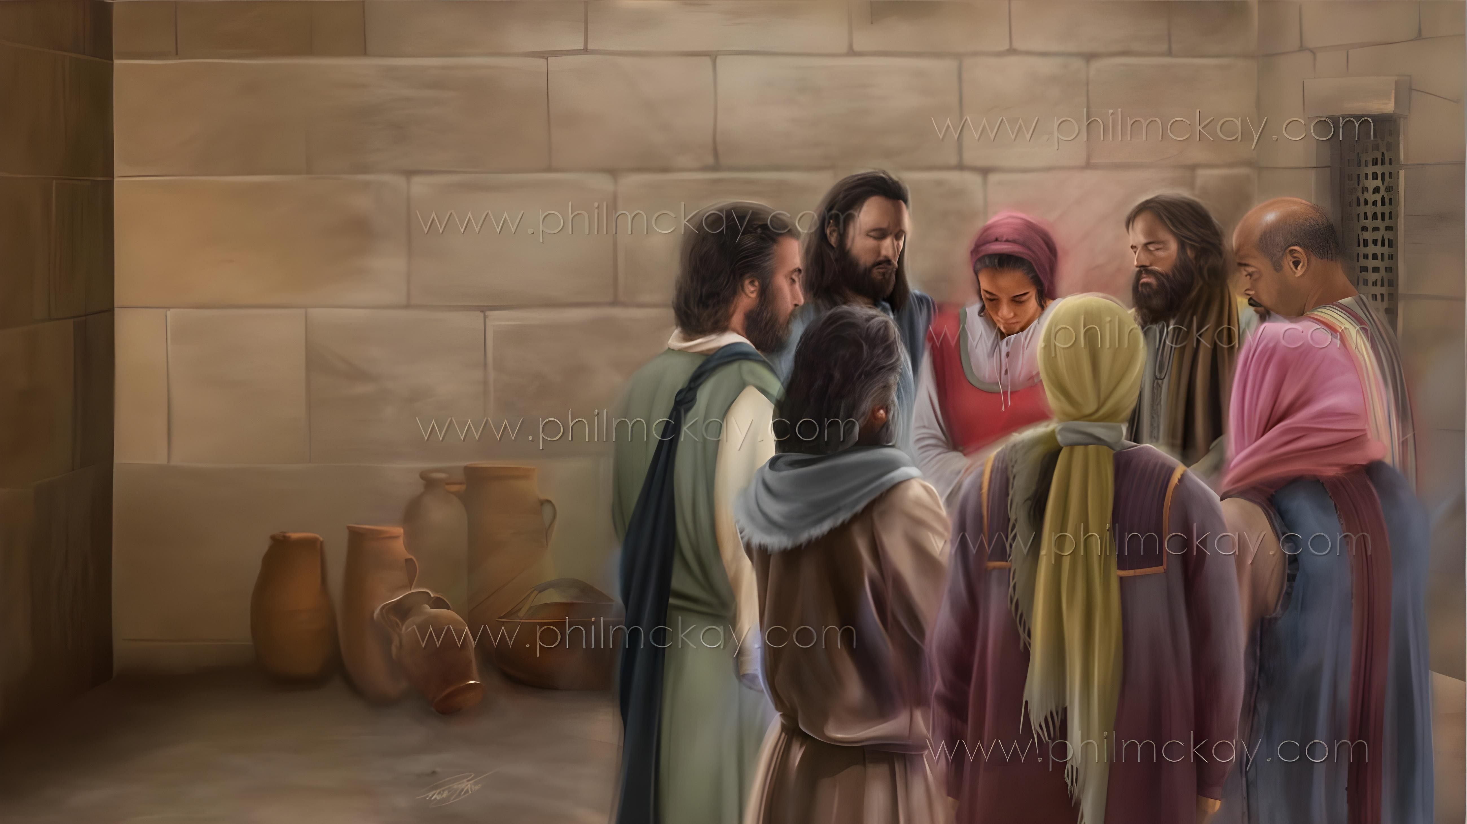
MGA DAHILAN SA PAGPAPASALAMAT AT PANANALANGIN
Aralin 2 para sa ika-10 ng Enero, 2026

Slide 2
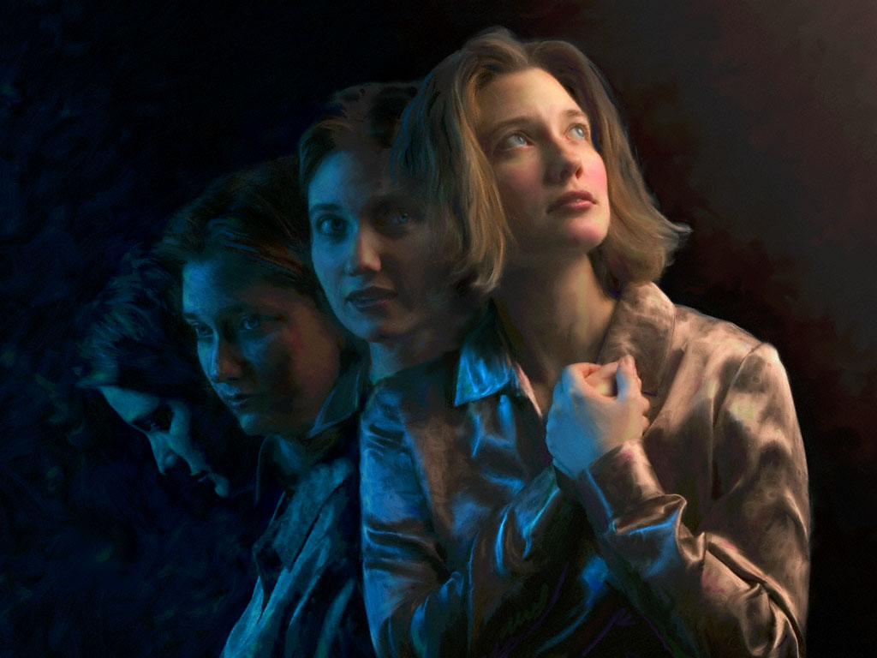

“Na ako'y may lubos na pagkakatiwala
sa bagay na ito, na ang nagpasimula sa inyo ng mabuting gawa, ay lulubusin hanggang sa araw ni Jesucristo”
Filipos 1:6

Slide 3

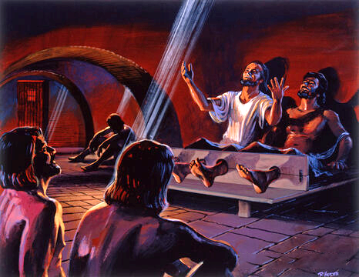
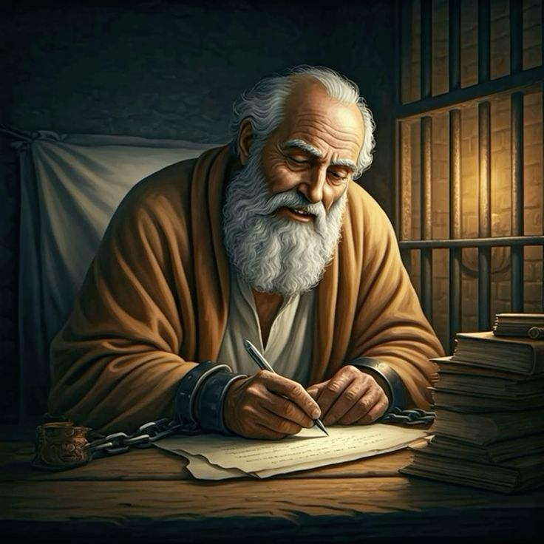







Ito ay hindi madaling mga panahon para kay Pablo. Madali lang na madismaya sa pagkawala ng kalayaan.
Gayunpaman, gaya ng pag-awit nya sa pagkakulong nya sa Filipos, nakahanap si Pablo ng mga dahilan ng pagpapasalamat upang ilahad nya sa mga kapatis sa Filipos at Colosas.
Ang kanyang pagkakakulong ay hindi nakapigil sapakikipag-usap sa kanyang Ama, at pamamagitan para sa iba sa pamamagitan ng panalangin.
Mga dahilan ng pagpapasalamat at pananalangin sa Filipos:
  Mga dahilan upang magpasalamat (Filipos 1:3-8)
  Mga kahilingan sa panalangin (Filipos 1:9-11)
Magpasalamat at manalangin sa kahirapan (Filipos 1:12-18)
Mga dahilan ng pagpapasalamat at pananalangin sa Colosas:
  Mga dahilan upang magpasalamat (Colosas 1:3-8)
  Mga kahilingan sa panalangin (Colosas 1:9-12)

Slide 4
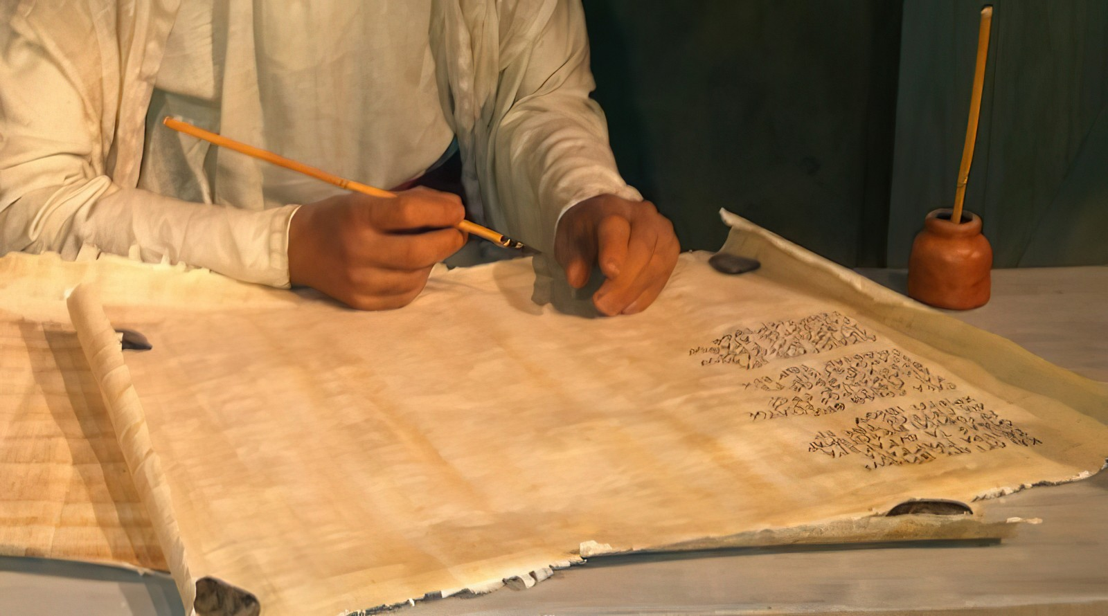
Mga dahilan ng pagpapasalamat at pananalangin sa liham sa Filipos

Slide 5

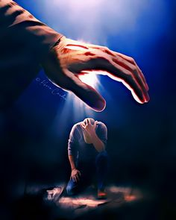
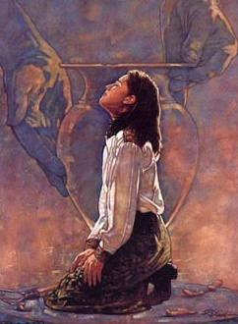
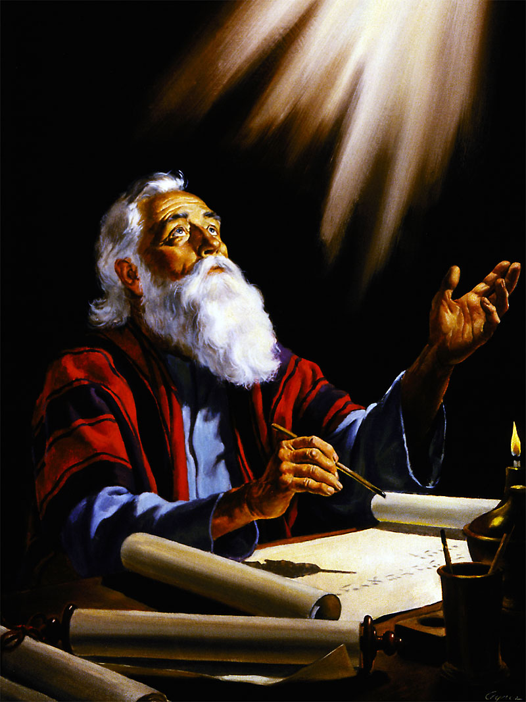
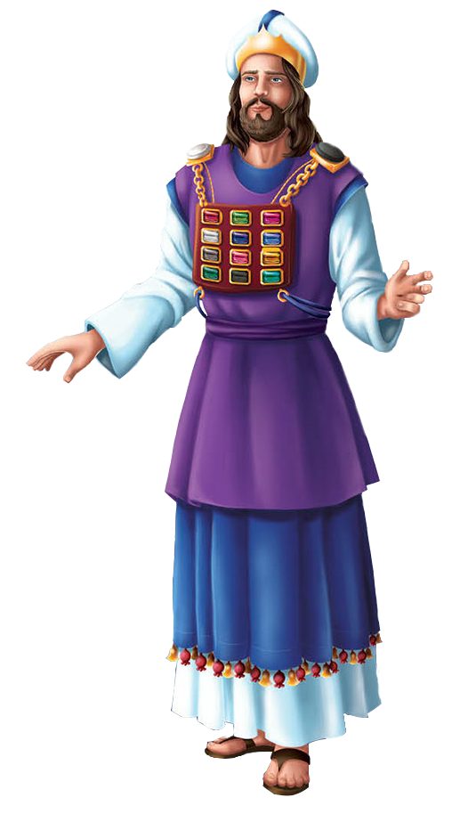
MGA DAHILAN UPANG MAGPASALAMAT
“Na ako'y may lubos na pagkakatiwala sa bagay na ito, na ang nagpasimula sa inyo ng mabuting gawa, ay lulubusin hanggang sa araw ni Jesucristo” (Filipos 1:6)
Sinimulan ni Pablo ang kanyang sulat sa pagpapasalamat sa Dios dahil sa mga mananampalataya sa Filipos (Fil. 1:3), na minahal nya (Fil. 1:8).
Gaya ng punong saserdote na suot ang breastplate, malapit sa kanyang puso, ang mga pangalan ng mga tribu ng Israel na nakaukit sa mga hiyas kung haharap sya sa Dios, dala ni Pablo “sa kanyang puso” bawat miembro ng iglesia sa pagharap nya sa Dios sa panalangin upang mamagitan para sa kanila (Fil. 1:7).
Kabilang sa kanyang pasasalamat ay ang pananatiling tapat ng mga taga Filipos sa ebanghelyo, at ginagawa silang perpekto ng Dios araw-araw (Fil. 1:5-6).
Ang ikatlong dahilan ay nakibahagi ang mga taga Filipos sa kanya “sa aking mga tanikala at pagsasanggalang at sa pagpapatunay naman sa evangelio” (Fil. 1:7).

Slide 6


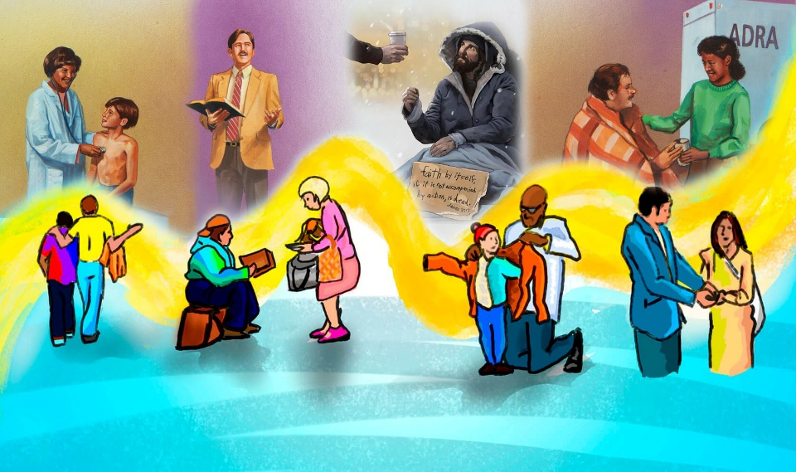
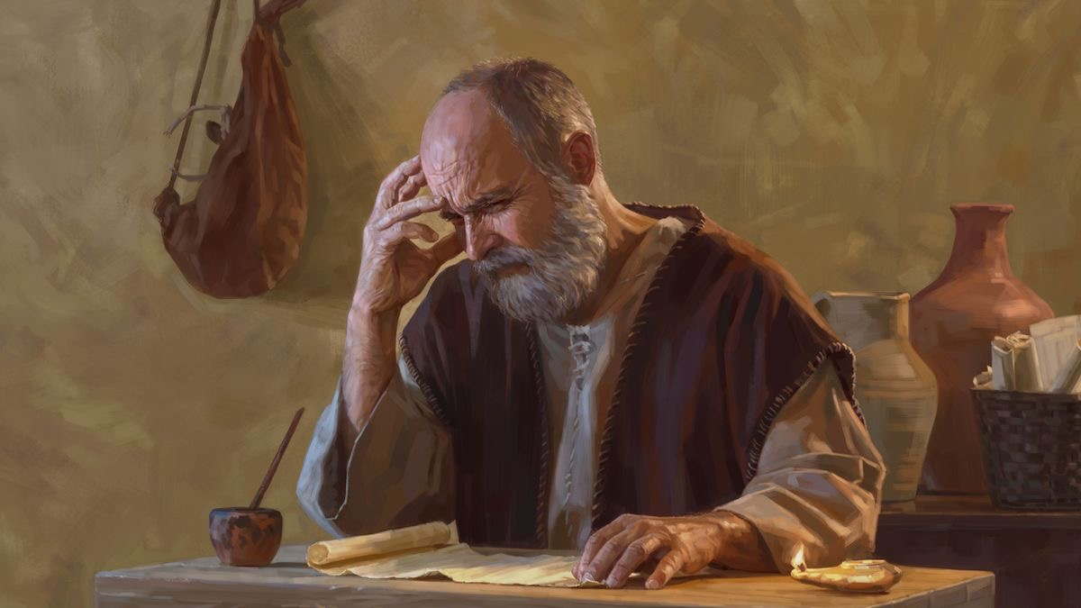
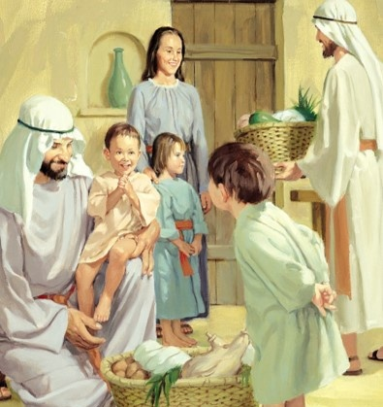
MGA KAHILINGAN SA PANALANGIN
“At ito'y idinadalangin ko, na ang inyong pagibig ay lalo't lalo pang sumagana nawa sa kaalaman at sa lahat ng pagkakilala; Upang inyong kilalanin ang mga bagay na magagaling; upang kayo'y maging mga tapat at walang kapintasan hanggang sa kaarawan ni Cristo; Na mangapuspos ng bunga ng kabanalan, na ito'y sa pamamagitan ni Jesucristo, sa ikaluluwalhati at ikapupuri ng Dios.” (Filipos 1:9-11)
Maaari nating isipin ang motivation sa panalangin ni Pablo na “kinadenang dahilan” (Fil. 1:9-11):
Naway sumagana pa ang pag-ibig sa inyo
Gagawin kayo nitong mas matalino
Mauunawaan nyo ang pinakamainam
Magiging dalisay kayo at matuwid
Bubunga kayo sa pamamagitan ni Kristo
Magdudulot ito ng kaluwalhatian at papuri sa Dios
Paano “lumago ng mainam” ang ating pag-ibig? Bakit mahalaga ito sa Kristyanong pamumuhay?

Slide 7
PAGPAPASALAMAT AT PANANALANGIN SA KAHIRAPAN

Slide 8

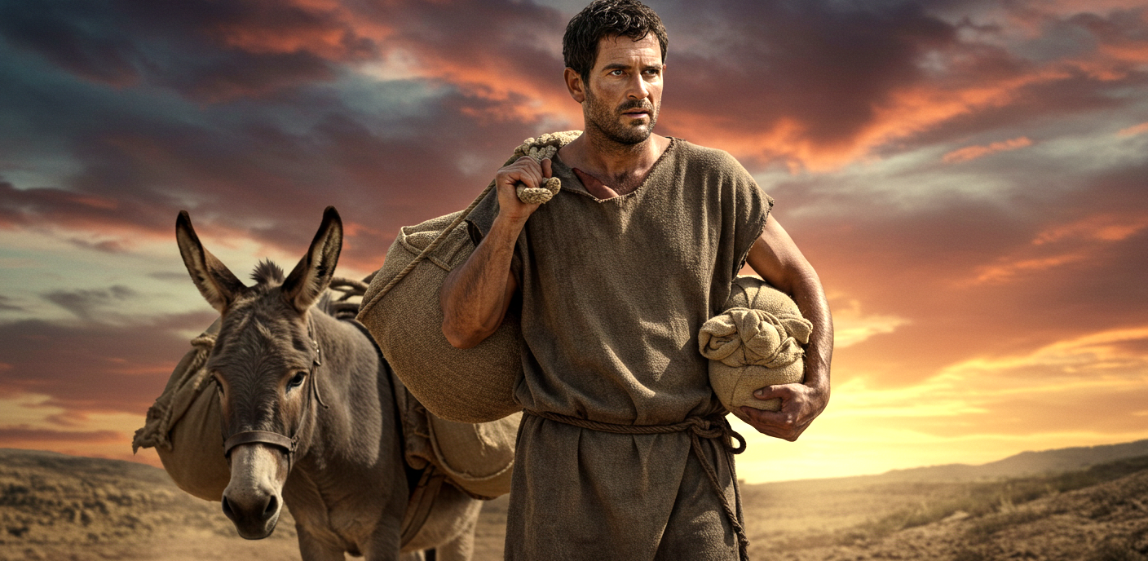
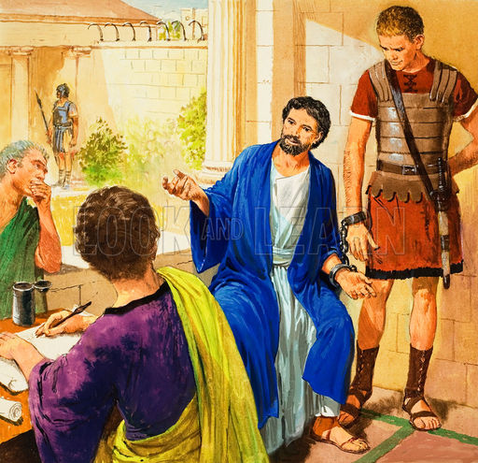
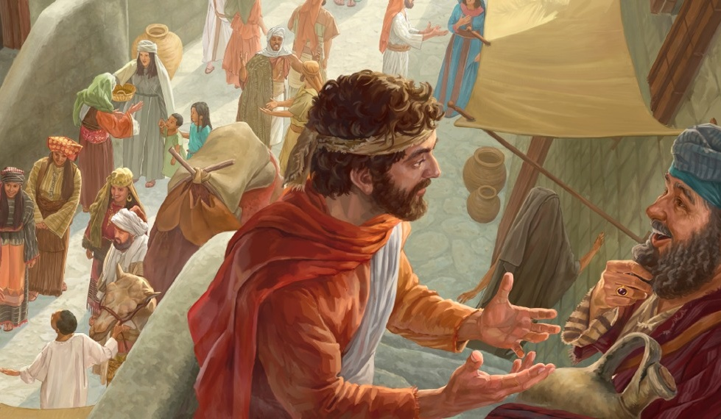
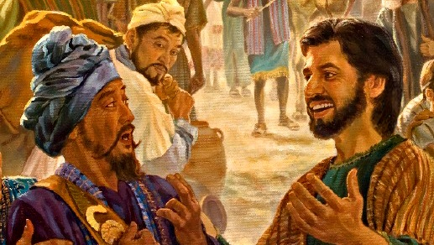
PAGKAKATAONG IPAGTANGGOL ANG EBANGHELYO
“Ngayon ibig ko na inyong maalaman, mga kapatid, na ang mga bagay na nangyari sa akin ay nangyari sa lalong ikasusulong ng evangelio.” (Filipos 1:12)
Nang malaman ng mga taga Filipos na nakulong si Pablo sa Roma, malungkot sila ng mainam, at pinadala nila si Epafroditus na may pantulong para sa apostol (Fil. 4:18).
Malayo sa pagkabalisa, nagpasalamat si Pablo sa Dios sa pagkakakulong. Bakit nagpasalamat? Dahil sa ganitong paraan ay nakapangaral siya sa, kung hindi sana, ay hindi niya maaabot (Fil. 1:13).
Dagdag pa dito, sa pagkakita sa saloobin ng apostol, napasigla ang ilang mga tapat na kapatid, at nagsimulang ipangaral ang ebanghelyo sa kabila ng mga kahirapang naranasan (Fil. 1:14).
Ang iba, sa pag-iisip na magiging mahirap kay Pablo ang hayagang pagbabahagi ng ebanghelyo, ay tumulong rin–ng di sinasadya– upang ikalat ito (Fil. 1:15-18).

Slide 9
Mga dahilan ng pagpapasalamat at pananalangin sa liham sa Colosas

Slide 10


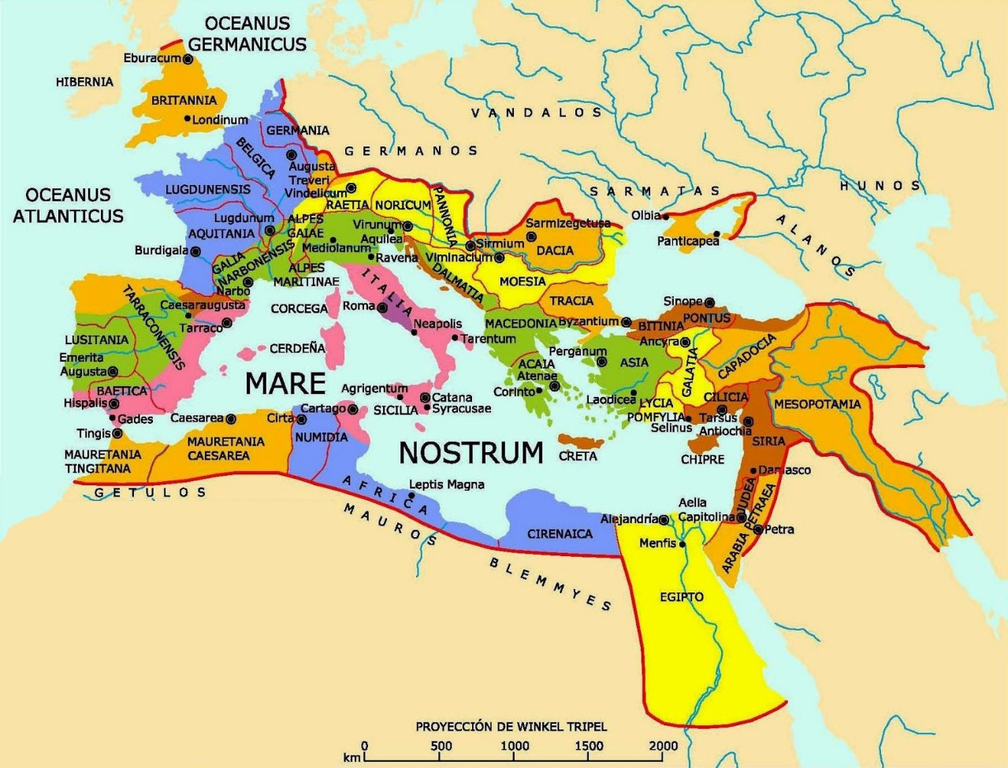
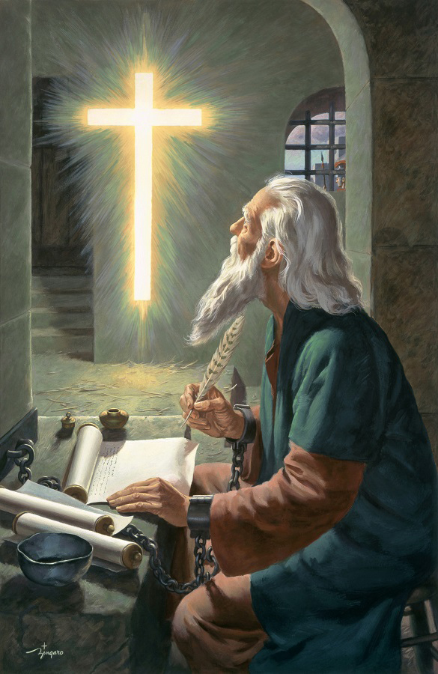

MGA DAHILAN UPANG MAGPASALAMAT
“Nagpapasalamat kami sa Dios, na Ama ng ating Panginoong Jesucristo, na kayo'y laging idinadalangin” (Colosas 1:3)
Sa pag-ulit sa mga salita sa 1 Corinto 13:13, nagpasalamat sa Dios si Pablo dahil ang mga taga-Colosas ay meron nitong tatlong katangian ng Kristiano: pananampalataya, pag-asa, at pag-ibig (Col. 1:4-5).
Itong mga katangian na nagmumula “kay Kristo Jesus”, ay nakakaapekto sa ating relasyon sa “lahat ng mga banal”, at naipasa sa atin sa pamamagitan ng “tunay na salita ng ebanghelyo”.
Idiniin ni Pablo na itong ebanghelyo ay hindi lang ipinangaral sa mga taga Colosas, ngunit “sa buong sanlibutan” (Col. 1:6)... At sa loob lang ng 30 taon!
Ang kapangyarihan ng Dios, na inilipat sa pamamagitan ng ebanghelyo sa gawain ng Banal na Espiritu, ay gumagawa sa Biblia na “salita ng buhay” (Fil. 2:16). Ibig sabihin nito, sa pagtanggap sa ebanghelyo, meron tayong walang hanggang buhay at manang “inimpok para sayo sa langit” (Col. 1:5).

Slide 11



MGA KAHILINGAN SA PANALANGIN
“Dahil dito'y kami naman, mula nang araw na aming marinig ito, ay hindi kami nagsisitigil ng pananalangin at ng paghingi na patungkol sa inyo, upang kayo'y puspusin ng kaalaman ng kaniyang kalooban, sa buong karunungan at pagkaunawa ayon sa espiritu.” (Colosas 1:9)
Kabilang sa kahilingan ni Pablo ang maraming mga magagandang bagay para mga taga-Colosas (Col. 1:9-11):
Naway tanggapin nila ang kaalaman ng Dios, na magbibigay sa kanila ng karunungan at espiritwal na pag-unawa
Mamuhay bilang mga anak ng Dios, pinapaluguran sya sa bawat paraan
Naway magbunga sila at lumago sa kaalaman
Naway mapatibay sila ng kapangyarihan ng Dios upang maging matiyaga sila
Ginawa itong panalangin na “nagbibigay ng masayang pasasalamat sa Ama” (Col. 1:12).
May apat na daluyan kung saan kumikilos ang Dios upang maging totoo ang kahilingan ni Pablo sa atin:
Ang Biblia
(Awit 119:105)
Ang espiritu ng hula (Apoc. 19:10), na ipinakita sa pamamagitan ni Ellen G. White
Ang pagbibigay ng gabay ng Dios (Col. 4:3)
Ang Banal na Espiritu
(Is. 30:21)

Slide 12

“Dapat maigapos ang ating buhay sa buhay ni Kristo; dapat tayong patuloy na lumapit sa Kanya, makisama sa Kanya, ang buhay na Tinapay na nagmula sa langit, kumuha mula sa bukal na palaging sariwa, palaging nagbibigay ng sagana nitong yaman. Kung papanatilihin natin ang Panginoon sa ating harap, hinahayaan ang ating mga pusong magpasalamat at magpuri sa Kanya, magkakaroon tayo ng patuloy na sariwang buhay na relihiyoso. Ang ating panalangin ay mahuhugis sa pakikipag-usap sa Dios gaya ng pakikipag-usap sa kaibigan. Sasabihin Nya ng personal ang Kanyang mga misterio sa atin. Madalas na darating sa atin ang masayang pakiramdam ng presensya ni Jesus. Madalas na mag-alab ang ating mga puso habang lumalapit Sya sa atin gaya ng ginawa Nya kay Enoc. Kung ito ay maging karanasan ng Kristyano, makikita sa kanyang buhay ang pagiging simple, kapakumababaan, kaamuan, at kababaan ng puso, na naipapakita sa lahat niyang kasama na nakasama nya si Jesus at natuto sa Kanya.”
EGW (Christ’s Object Lessons, p. 129)

